Slide 1


Sprint 01
Grupo 06 – Doação
05 - Erick Calazães - Raphael Henrique - Roger Candido
04 – Murilo José - Felipe Figueirdo – Thiago Oliveira
03 – Jorge Daniel – João Guilherme – Fábio Melo
2025

Slide 2

Índice
01
O que deveria ser entregue?
02
O que conseguiu ser entregue?
03
Artefatos gerados (print/prints ou demonstração)
04
O que falta entregar?
05
Avaliação e visão da participação de cada membro nesta Sprint

Slide 3
O que deveria ser entregue?
Wireframe de baixa qualidade
Requisitos funcionais e não funcionais
Diagrama de Casos de uso
Diagrama de Sequencia
Diagrama de Atividade
Montagem banco de dados
Scripts inserção tabelas
Dicionário de dados
Montagem inicial back-end

Slide 4
O que conseguiu ser entregue?
Wireframe de baixa qualidade - ✓
Requisitos funcionais e não funcionais - ✓
Diagrama de Casos de uso - ✓
Diagrama de Sequencia - ✓
Diagrama de Atividade - ✓
Montagem banco de dados - ✓
Scripts inserção tabelas - ✓
Dicionário de dados - ✓
Montagem inicial back-end - ✓

Slide 5
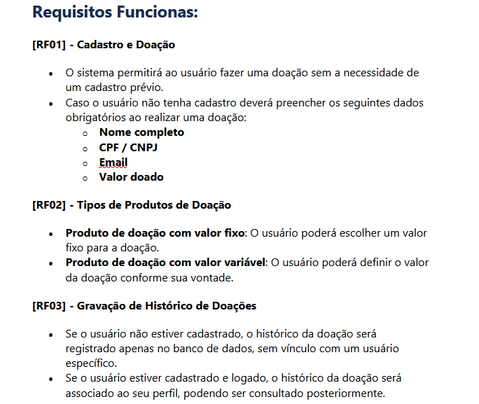
Artefatos gerados
[M4] Felipe Amorim – Requisitos funcionais e não funcionais

Slide 6
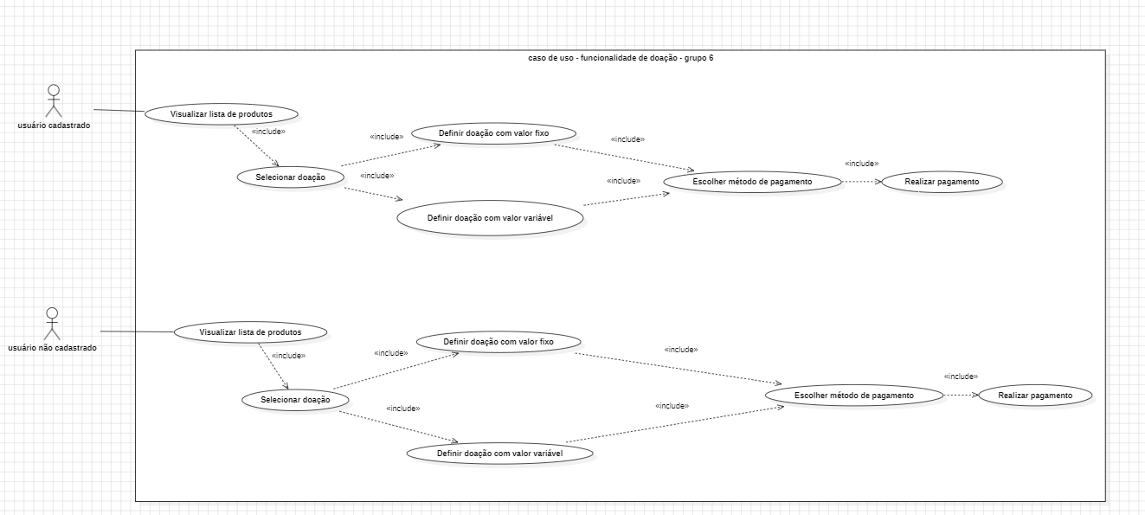
Artefatos gerados
[M4] Thiago Oliveira – Diagrama Casos de Uso

Slide 7
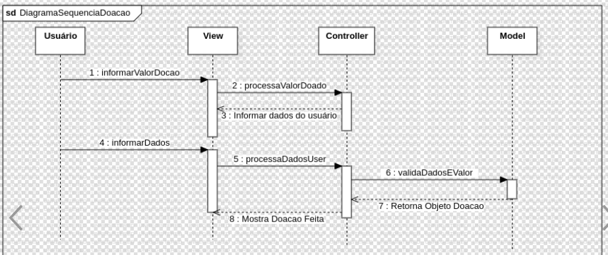
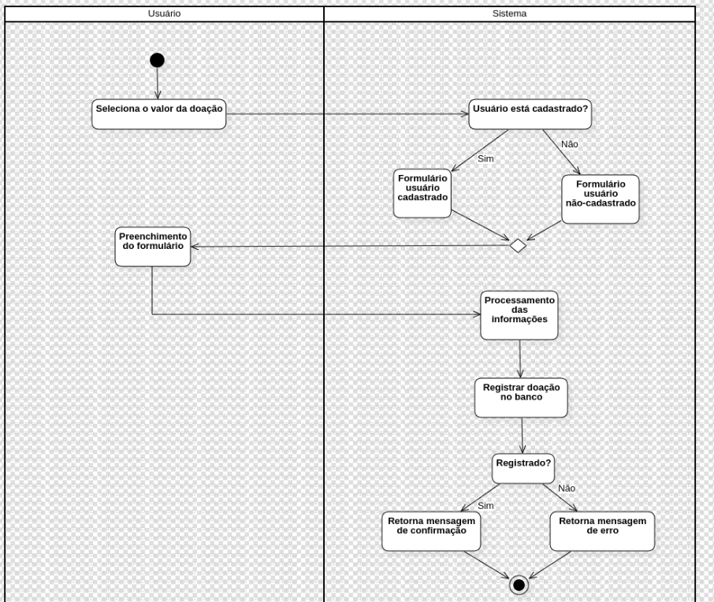
Artefatos gerados
[M4] Murilo José – Diagrama Sequência e Atividades

Slide 8
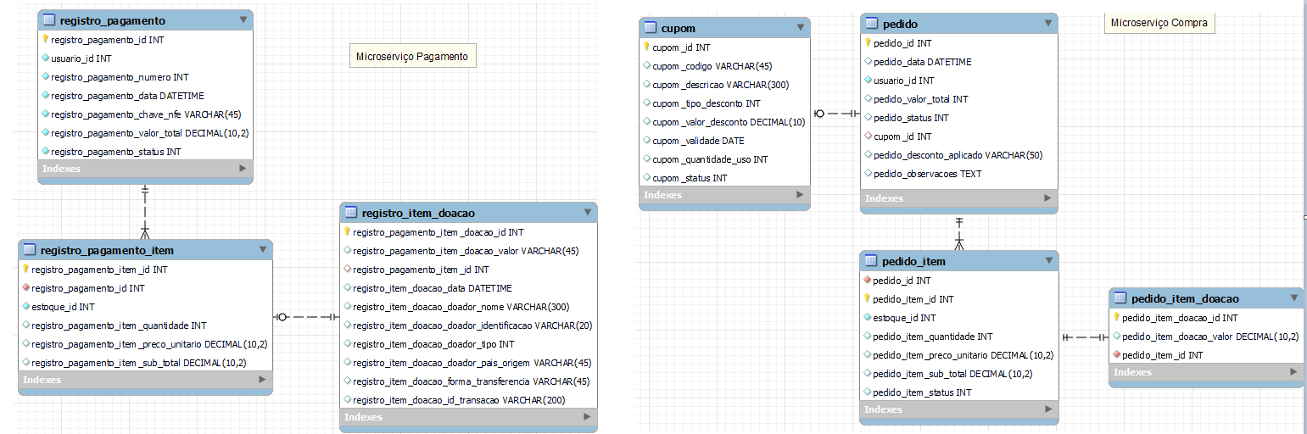
Artefatos gerados
[M5] Roger Candido – Banco de dados

Slide 9
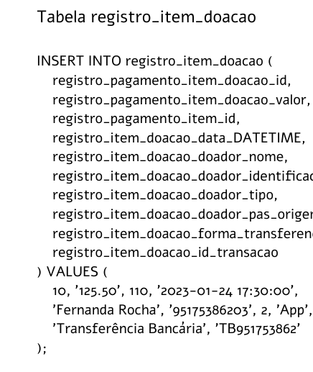
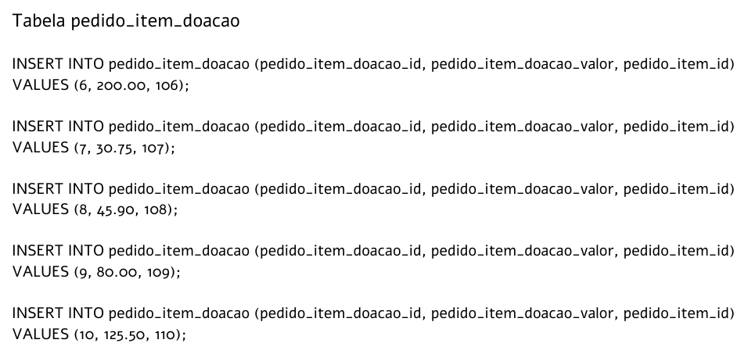
Artefatos gerados
[M3] Fábio Melo – Script Inserção Banco de dados

Slide 10
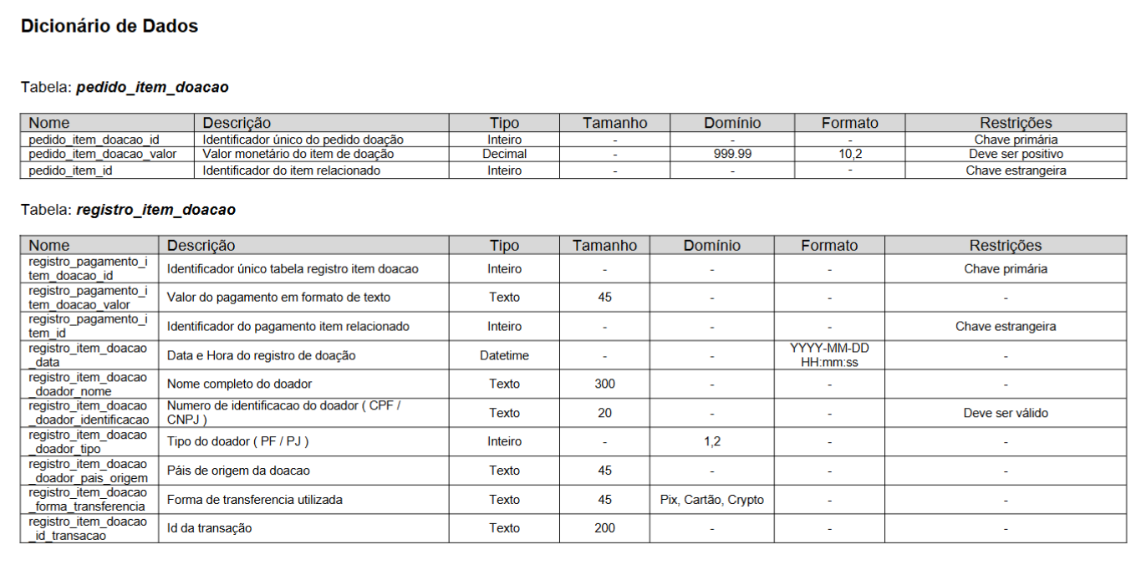
Artefatos gerados
[M3] João Guilherme – Dicionário de dados

Slide 11
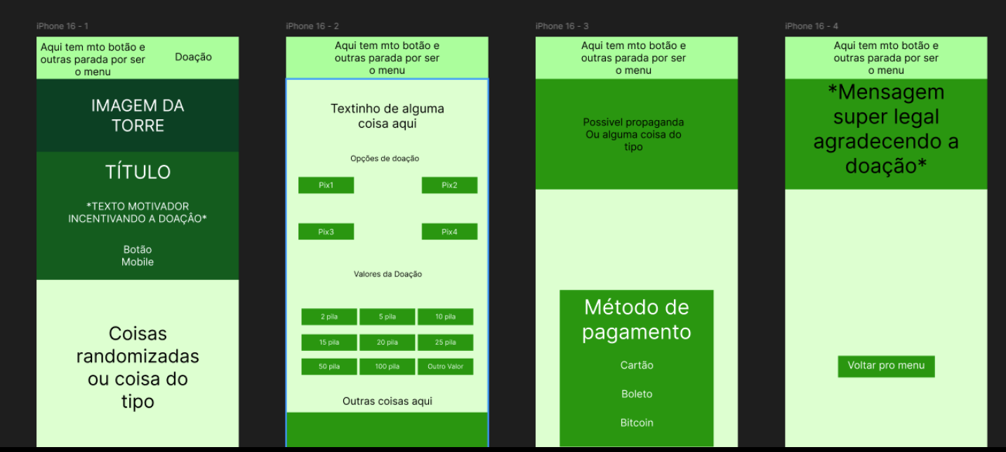
Artefatos gerados
[M3] Jorge Daniel – Wireframe

Slide 12
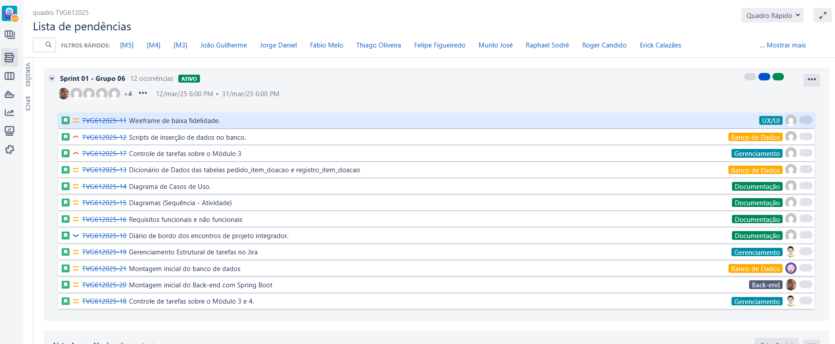
Artefatos gerados
[M5] Raphael Henrique – Gerenciamento Jira

Slide 13
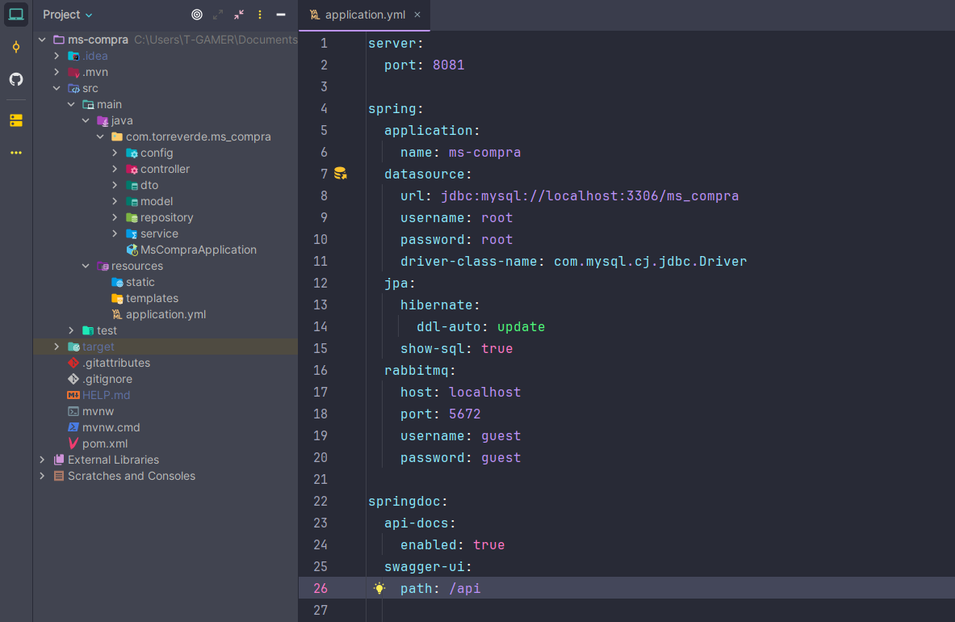
Artefatos gerados
[M5] Erick Calazães – Início Back-end

Slide 14
Visão geral da Sprint
Sprint concluída com sucesso! Todos contribuíram de forma ativa, mantendo alta eficiência e colaboração. As entregas refletem o excelente alinhamento da equipe.

Slide 15
Obrigado

